Slide 1

Présentation du contexte
TROC

Slide 2







Aujourd’hui tout a un prix !
=

Slide 3

Faire des économies
Temps
Savoir-faire

Slide 4


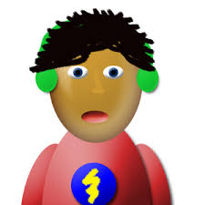




Echanger

Slide 5
Je propose : mes offres
Cours de piano
Joue depuis 15 ans
Cours de chinois
Ecrit et parlé : langue naturelle. Approche ludique.
Cours bureautique
De niveau expert à débutant. Tout le pack Office. Exercices d’application

Slide 6
Je recherche : mes demandes
Cours de PHP
J’aimerai apprendre les bases du PHP.
Cours de guitare
Je connais le solfège. Je possède une guitare classique mais je souhaite approfondir ma technique.
Réparations diverses
Nulle en bricolage et surtout pas équipée. J’ai besoin de poser un meuble de salle de bain.

Slide 7

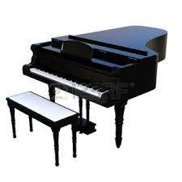
J’échange : mes deals
Christophe
Sabine
Michel
Mathieu

Slide 8
J’échange : mes deals

